Slide 1
AlphaEarth 嵌入可解释性
区域复现与泛化验证
从粤港澳大湾区扩展到广东省
Xu Zihan
Notes:
老师好，这次汇报项目的最新进度。项目已经从合成数据复现推进到真实 AlphaEarth 数据，并完成了大湾区的端到端分析。最近一阶段的重点是把研究范围扩展到广东省，用更大的空间覆盖检验此前发现的空间泛化问题。今天主要汇报已经完成的工作、广东省首轮结果，以及下一步需要继续验证的环节。
[Sources]
- /Users/chabing/Desktop/project/alphaearth-reproduction-main/README.md
- /Users/chabing/Desktop/project/alphaearth-reproduction-main/results/gba_real/REPORT.md

Slide 2
项目已从“能否复现”推进到“能否跨区域泛化”
研究目标
阶段路径
检验 AlphaEarth 的 64 维嵌入是否包含稳定、可解释、可迁移的地表环境信息。
①
合成数据复现
已完成
②
大湾区真实数据
已完成
当前核心问题
③
广东省扩展验证
首轮完成
大湾区内的高随机验证分数，在更大空间范围和未见区域上是否仍成立？
④
跨区域稳健性闭环
进行中
AlphaEarth 区域复现 · 组会进度
2
Notes:
项目的研究目标没有变化：希望判断 AlphaEarth 嵌入是否包含稳定、可解释并且可迁移的环境信息。变化的是问题层级。前期解决的是方法能否跑通，随后在大湾区真实数据上验证解释能力；质量审计发现真正的瓶颈是空间迁移，因此当前已经进入广东省扩展和跨区域稳健性验证阶段。
[Sources]
- /Users/chabing/Desktop/project/alphaearth-reproduction-main/README.md
- /Users/chabing/Desktop/project/alphaearth-reproduction-main/results/gba_real/QUALITY_AUDIT_REPORT.md

Slide 3
大湾区阶段已经完成数据、解释和应用三个闭环
数据与方法
解释与验证
检索与问答
54,614 条真实观测
三方法维度字典
FAISS / RAG 原型
7,802 个位置 × 7 年
Spearman / RF / Transformer
27/64 至少两方法一致
17/64 稳健维度
54,614 向量索引
360 次证据一致性评测
目前缺口
四模型 LLM-as-Judge 尚未执行；现有 4.92/5 仅是确定性证据检查，不能与论文直接比较。
AlphaEarth 区域复现 · 组会进度
3
Notes:
大湾区阶段已经形成三个闭环。第一是数据和方法闭环：真实 AlphaEarth、26 个环境变量、三种解释模型都已跑通。第二是解释和验证闭环：建立了三方法维度字典，并筛出 17 个同时满足方法一致和时间稳定的维度。第三是应用闭环：建立 FAISS 索引和 RAG 原型，并完成 360 次可回查的证据评测。当前尚未完成的是外部多模型评审，因此不会把确定性评分与原论文的 LLM 评分直接比较。
[Sources]
- /Users/chabing/Desktop/project/alphaearth-reproduction-main/results/gba_real/EXTENDED_REPORT.md
- /Users/chabing/Desktop/project/alphaearth-reproduction-main/results/gba_real/dimension_dictionary.json
- /Users/chabing/Desktop/project/alphaearth-reproduction-main/results/gba_real/lsi/manifest.json

Slide 4
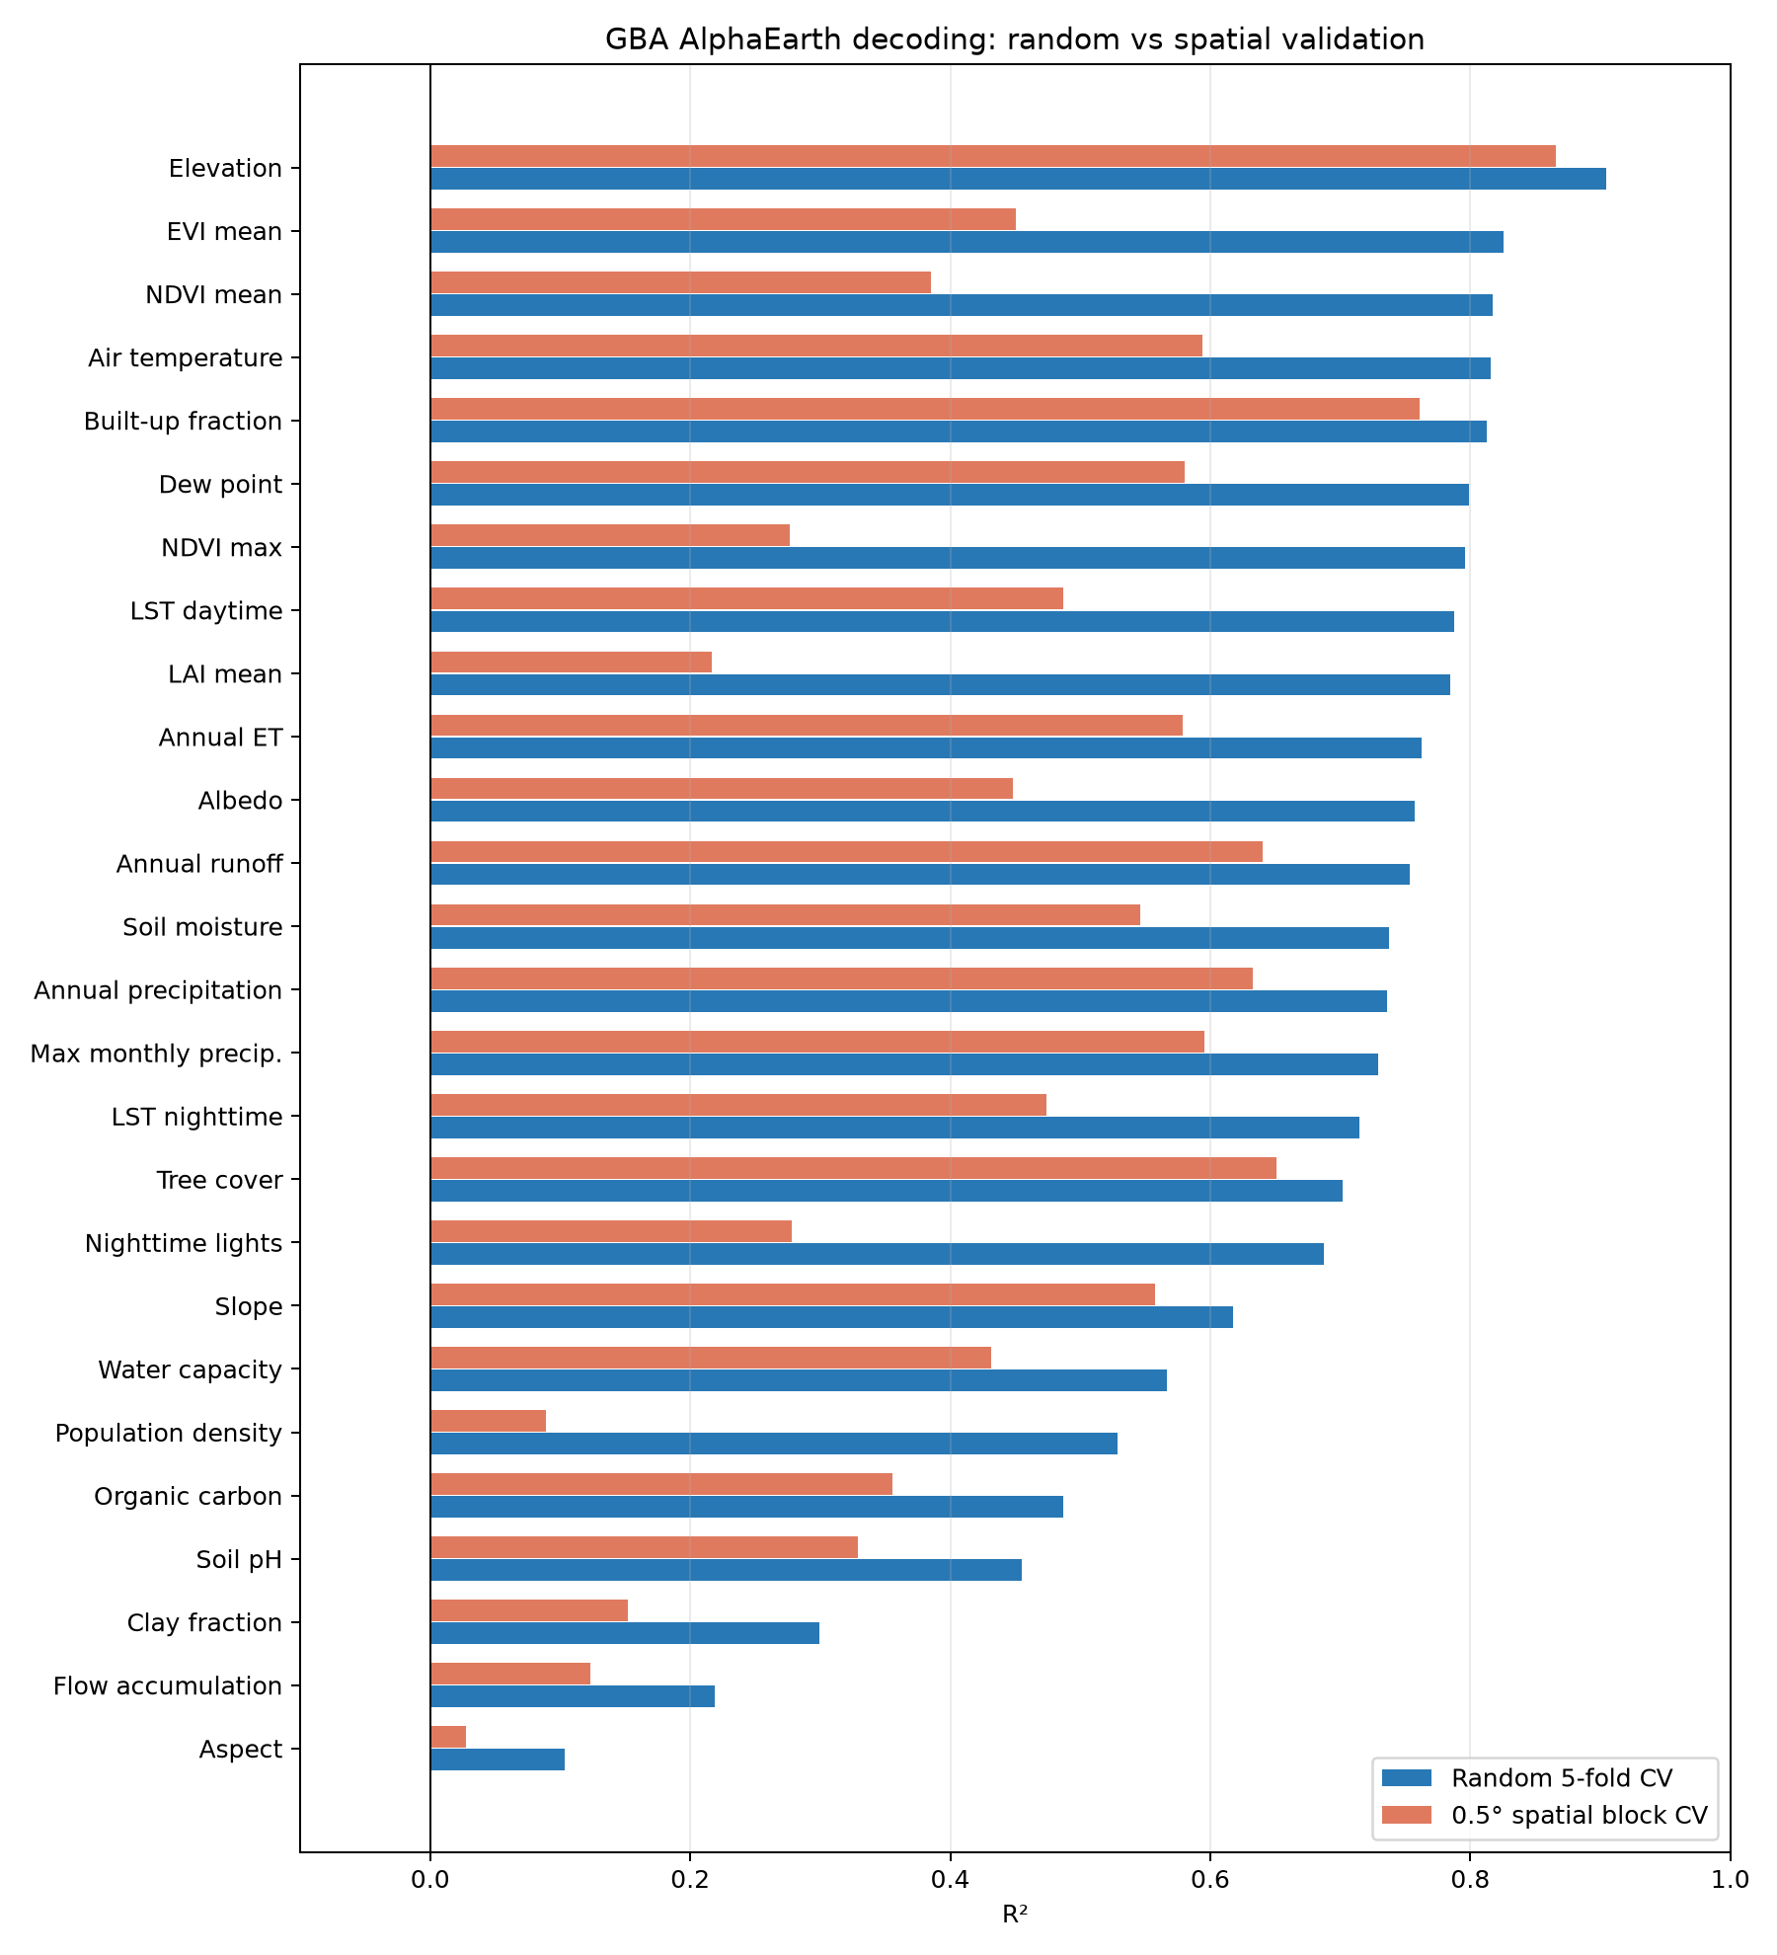
大湾区结果确认可解释性，但暴露明显空间迁移损失
0.662 → 0.443
RF 平均随机 / 空间 CV R²
0.218
0.869
平均空间 ΔR²
时间稳定性
解释
嵌入确实编码环境信号，但植被、人口和夜光等关系更偏局地，尚不能直接跨区域部署。
AlphaEarth 区域复现 · 组会进度
4
Notes:
大湾区主结果支持 AlphaEarth 嵌入具有可解释环境信息：随机森林平均随机验证 R 方为 0.662，17 个变量超过 0.7。但空间分块后平均降到 0.443，平均空间损失为 0.218。海拔和建成区相对稳健，而植被、人口和夜光等变量下降明显。这个结果把研究重点从模型拟合能力转向空间泛化能力。
[Sources]
- /Users/chabing/Desktop/project/alphaearth-reproduction-main/results/gba_real/REPORT.md
- /Users/chabing/Desktop/project/alphaearth-reproduction-main/results/gba_real/analysis_results_paper_method.json
- /Users/chabing/Desktop/project/alphaearth-reproduction-main/results/gba_real/rf_random_vs_spatial.png

Slide 5
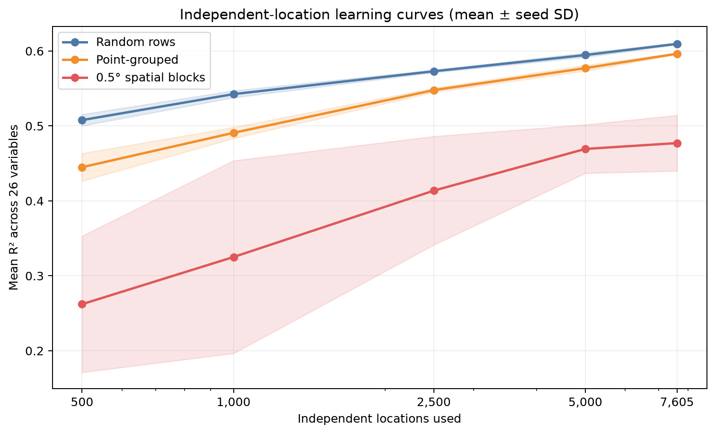
质量审计表明：扩大独立位置比继续增加模型复杂度更重要
审计发现
• 随机行验证存在同地点跨年份泄漏
• 更大的损失来自空间自相关与区域外推
• 500 → 7,605 个位置仍持续提升，但后段趋缓
因此：优先扩展到广东省，而不是继续堆叠模型或重复相同位置。
AlphaEarth 区域复现 · 组会进度
5
Notes:
质量审计进一步定位了问题。随机行验证确实会因为同一地点跨年份出现而偏乐观，但随机行和位置分组的差距不大；真正更大的差距来自空间分块。学习曲线显示，独立位置从 500 增加到 7605 时三种验证都在改善，虽然末段趋缓。因此最有信息增益的下一步不是继续增加模型复杂度，而是扩大空间范围和环境梯度。
[Sources]
- /Users/chabing/Desktop/project/alphaearth-reproduction-main/results/gba_real/QUALITY_AUDIT_REPORT.md
- /Users/chabing/Desktop/project/alphaearth-reproduction-main/results/gba_real/quality_learning_curves.png

Slide 6
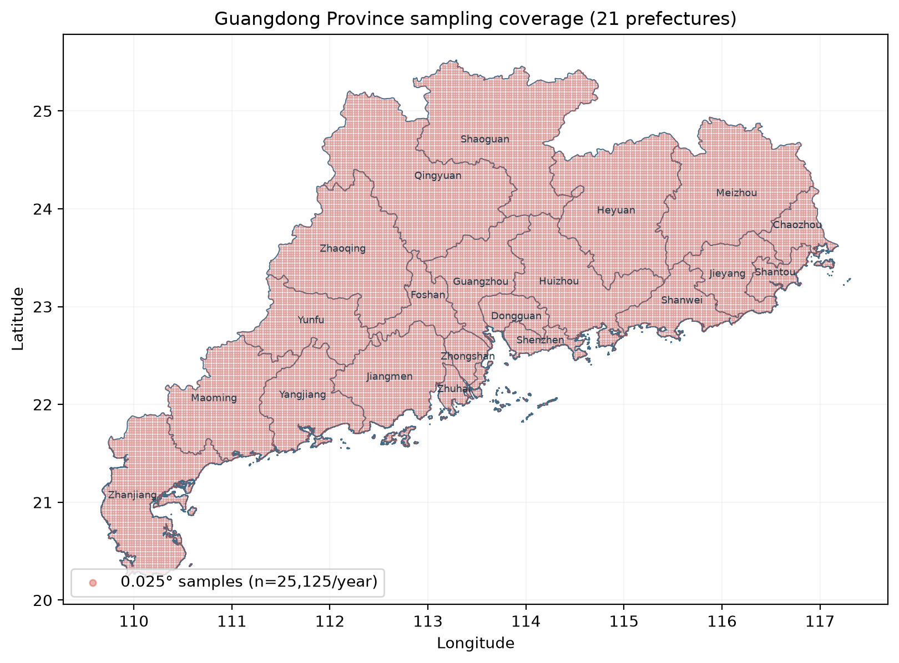
最新进展：广东省数据已完成并跑通首轮 RF 与 Transformer
175,875
25,125
2017–2023 总观测
独立采样位置
21
3.2×
地级市
位置数相对大湾区
同口径
0.025° 网格 · 7 年 · 26 个环境变量
RF 每变量仍固定最多 30,000 行
AlphaEarth 区域复现 · 组会进度
6
Notes:
最近完成的是广东省数据扩展。区域覆盖 21 个地级市，每年 25125 个独立位置，2017 到 2023 年共 175875 条观测，是大湾区独立位置数的 3.2 倍。数据口径保持一致，包括 0.025 度采样网格、64 维 AlphaEarth、26 个环境变量和相同空间验证方案。随机森林和紧凑 Transformer 的首轮结果都已经生成。
[Sources]
- /Users/chabing/Desktop/project/alphaearth-reproduction-main/data/processed/guangdong_sampling_points_0025deg.summary.json
- /Users/chabing/Desktop/project/alphaearth-reproduction-main/results/guangdong_real/guangdong_sampling_coverage.png
- /Users/chabing/Desktop/project/alphaearth-reproduction-main/results/guangdong_real/analysis_results_paper_method.json
- /Users/chabing/Desktop/project/alphaearth-reproduction-main/results/guangdong_real/transformer_results.json

Slide 7
省域扩展没有抬高随机分数，却显著改善空间泛化
0.218 → 0.090
0.662
0.651
RF 平均空间 ΔR²
0.562
0.443
0.448
−59%
−77%
0.414
0.361
RF 空间损失
RF 前十 ΔR²
0.202
当前判断
更广的空间覆盖主要改善了未见区域表现，而不是制造更高的随机验证分数。
AlphaEarth 区域复现 · 组会进度
7
Notes:
这是目前最重要的新结果。广东省的 RF 随机验证均值是 0.651，与大湾区的 0.662 基本持平；但空间验证从 0.443 提升到 0.562，平均空间损失从 0.218 降到 0.090。前十变量的空间损失下降约 77%。Transformer 也出现类似趋势，空间均值从 0.202 提升到 0.361。说明扩大空间覆盖主要改善的是未见区域泛化，而不是简单抬高随机分数。
[Sources]
- /Users/chabing/Desktop/project/alphaearth-reproduction-main/results/gba_real/analysis_results_paper_method.json
- /Users/chabing/Desktop/project/alphaearth-reproduction-main/results/guangdong_real/analysis_results_paper_method.json
- /Users/chabing/Desktop/project/alphaearth-reproduction-main/results/gba_real/transformer_results.json
- /Users/chabing/Desktop/project/alphaearth-reproduction-main/results/guangdong_real/transformer_results.json

Slide 8
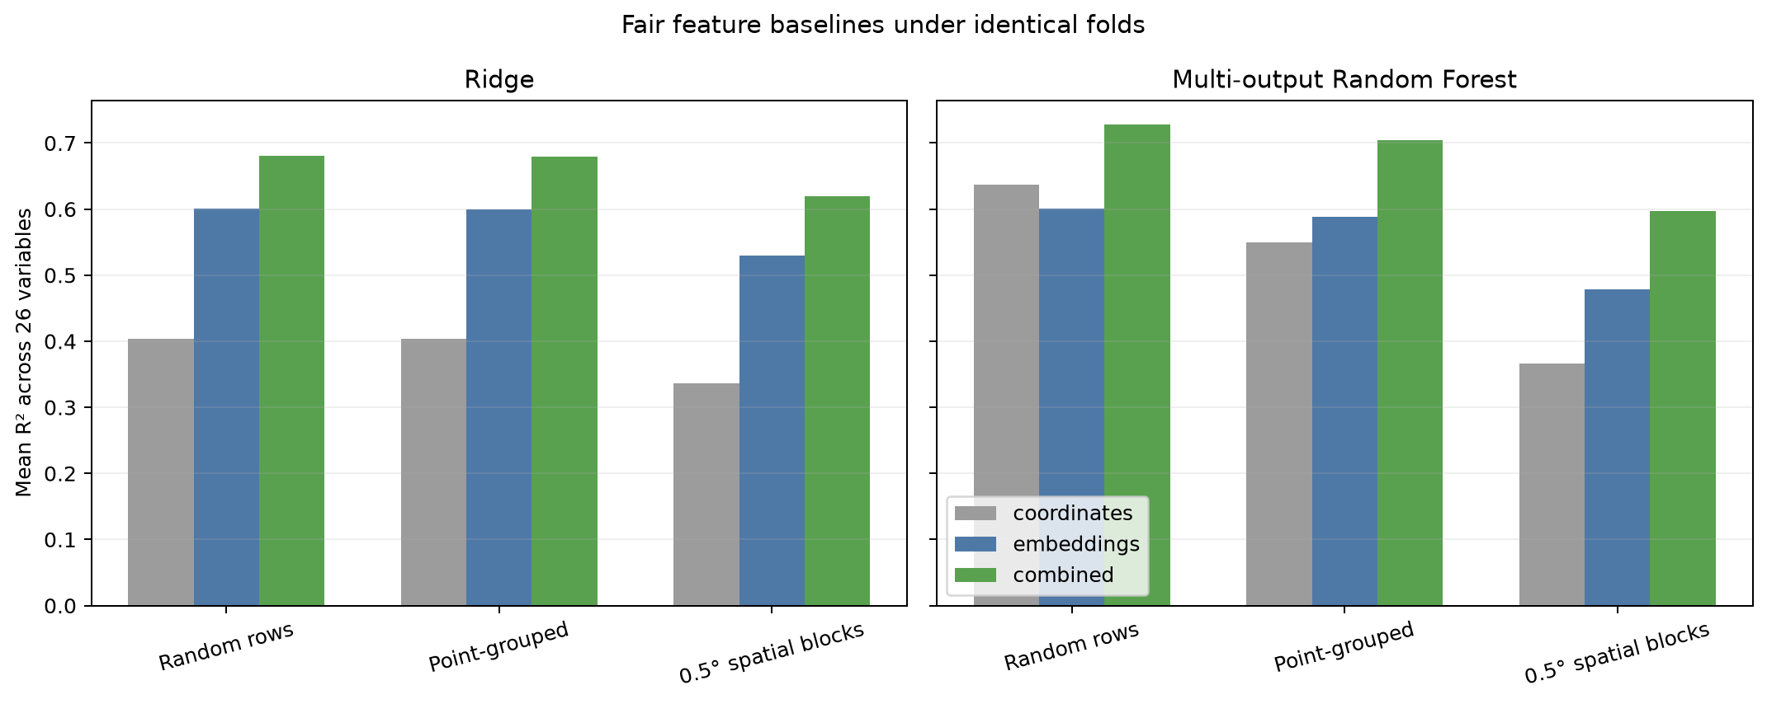
目前仍需区分：真实环境信息、坐标代理与区域尺度效应
已有证据
空间分块下，AlphaEarth 与联合输入仍优于仅坐标，说明嵌入不是纯坐标代理。
尚未闭环
• 广东省公平基线与三种子审计
• 跨城市留出与尺度敏感性
• GBA ↔ 广东维度字典稳定性
风险提示：广东省坐标基线对气温、植被等变量仍很强；方法收敛度仅 0.231，解释不能只依赖单一模型。
AlphaEarth 区域复现 · 组会进度
8
Notes:
当前结果还不能直接下最终结论。大湾区公平基线显示，在相同空间折下 AlphaEarth 和联合输入都优于仅坐标，因此嵌入不是纯粹的坐标代理。但广东省中气温、植被等变量的坐标基线仍然很强，而且 Spearman 与 RF 的方法收敛度只有 0.231。下一步必须完成广东省三种子公平审计、跨城市留出和跨区域维度字典比较，才能区分真实环境信息、坐标混杂和区域尺度效应。
[Sources]
- /Users/chabing/Desktop/project/alphaearth-reproduction-main/results/gba_real/QUALITY_AUDIT_REPORT.md
- /Users/chabing/Desktop/project/alphaearth-reproduction-main/results/gba_real/quality_fair_baselines.png
- /Users/chabing/Desktop/project/alphaearth-reproduction-main/results/guangdong_real/analysis_results_paper_method.json

Slide 9
下一阶段聚焦验证闭环，而不是继续堆模型
优先 1
优先 2
优先 3
广东省质量审计
跨区域解释稳定性
应用与评测扩展
三随机种子
坐标 / 嵌入 / 联合基线
跨城市留出
重建省域维度字典
比较 GBA ↔ 广东
筛选稳健维度
省域 FAISS / RAG
外部 LLM 或专家评测
形成论文图表
希望讨论
① 主评价应以空间分块还是留一城市为主？ ② 下一阶段优先做稳健维度字典，还是先扩展省域 RAG 演示？
AlphaEarth 区域复现 · 组会进度
9
Notes:
下一阶段我计划按三个优先级推进。第一，完成广东省质量审计，验证首轮结果在随机种子、坐标基线和跨城市留出下是否稳定。第二，重建广东省维度字典并与大湾区比较，筛选真正跨区域一致的解释。第三，再扩展省域 FAISS 和 RAG，并加入外部模型或专家评测。这里希望老师重点指导两个问题：主评价应采用空间分块还是留一城市，以及下一阶段优先做稳健解释字典还是应用演示。
[Sources]
- /Users/chabing/Desktop/project/alphaearth-reproduction-main/results/gba_real/QUALITY_AUDIT_REPORT.md
- /Users/chabing/Desktop/project/alphaearth-reproduction-main/src/generate_guangdong_comparison_report.py
- /Users/chabing/Desktop/project/alphaearth-reproduction-main/README.md

